Slide 1

PHÒNG GIÁO DỤC VÀ ĐÀO TẠO QUẬN LONG BIÊN
Trường Tiểu học Phúc Lợi
KỂ CHUYỆN 5

Slide 2
KHỞI ĐỘNG

Slide 3
Kể về việc làm tốt của bạn em
mà em được chứng kiến hoặc
tham gia?

Slide 4
KỂ CHUYỆN 5
NHÀ VÔ ĐỊCH

Slide 5
KHÁM PHÁ

Slide 6
Mục tiêu
- Hiểu nội dung câu chuyện để có thể trao đổi với bạn về một vài chi tiết hay trong câu chuyện, về ý nghĩa câu chuyện.
- Dựa vào lời kể của thầy và tranh minh hoạ, kể lại được từng đoạn và toàn bộ câu chuyện “Nhà vô địch”bằng lời của người kể và lời của nhân vật Tôm Chíp.
- Hiểu ý nghĩa câu chuyện: Khen ngợi tinh thần dũng cảm, quên mình cứu người bị nạn của một bạn nhỏ.

Slide 7
* Các nhân vật trong câu chuyện: Chị Hà, Hưng Tồ, Dũng Béo, Tuấn Sứt, Tôm Chíp.
- Quan sát tranh minh họa và nêu lời chú thích dưới mỗi tranh?
1) Dựa theo lời kể của cô giáo (thầy giáo) và tranh minh họa, kể lại từng đoạn câu chuyện.
Thảo luận nhóm 2
5 phút

Slide 8
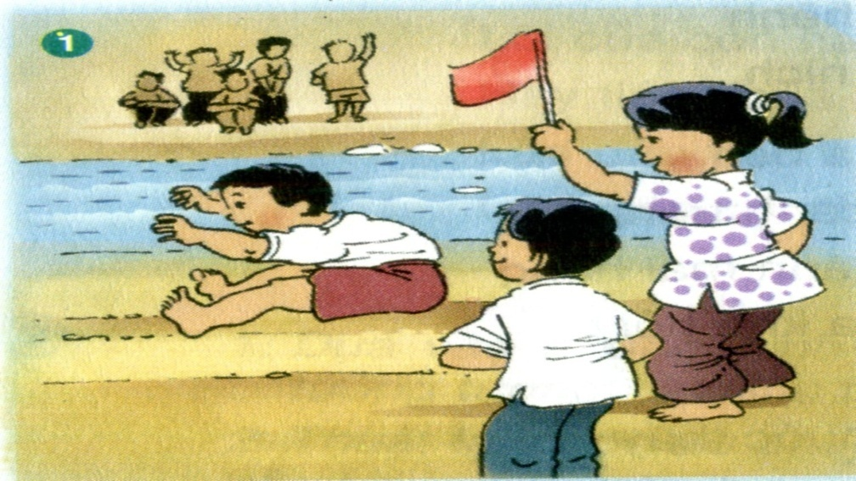
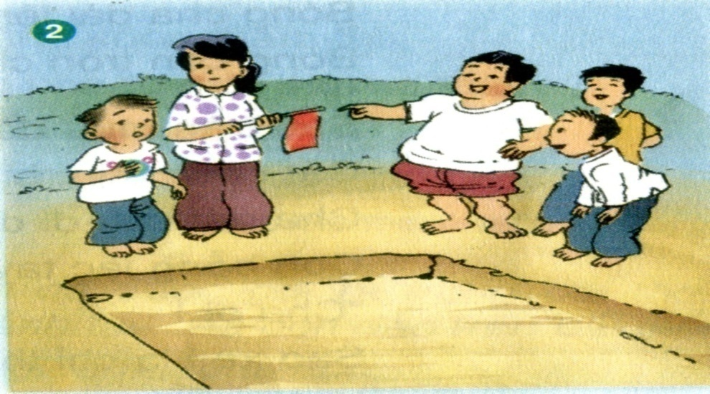
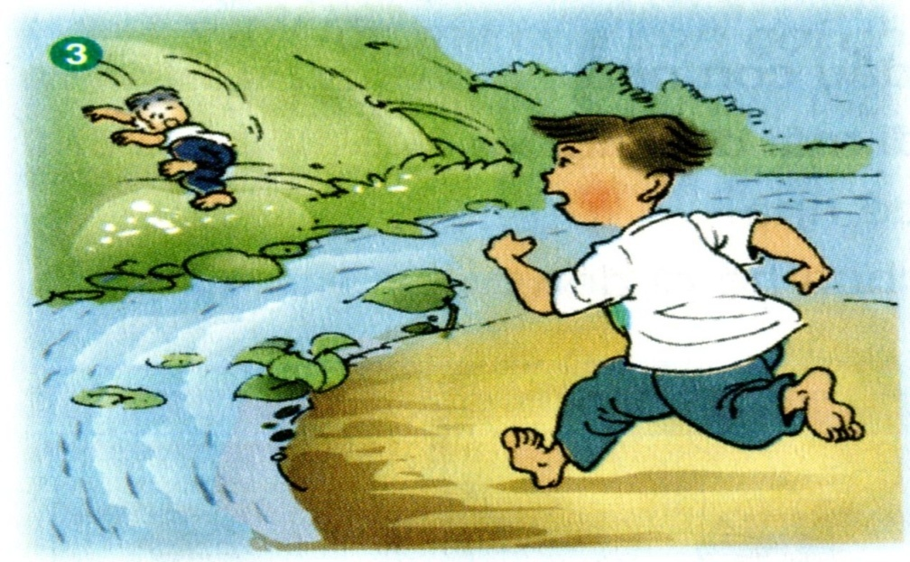
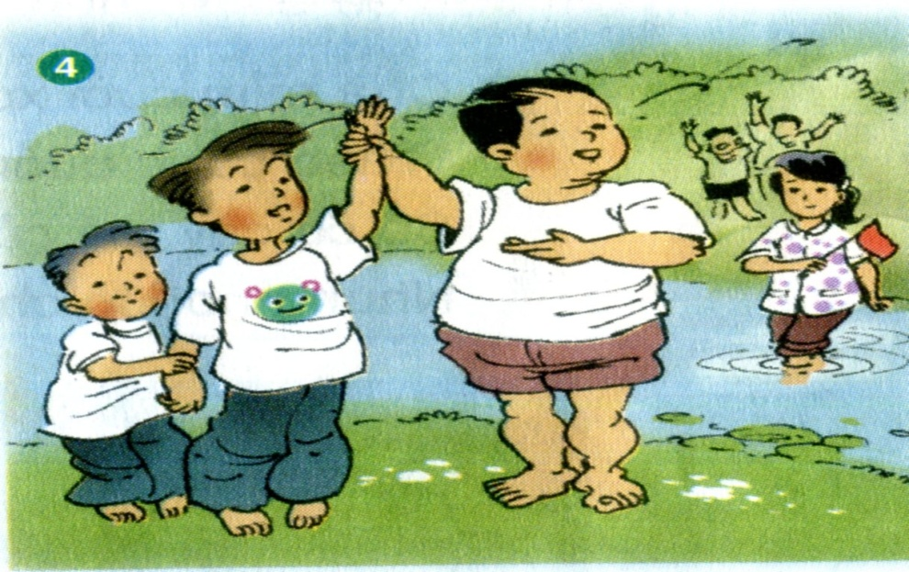
Các bạn thi nhảy xa,chị Hà làm trọng tài
Chị Hà gọi Tôm Chíp vào nhảy,các bạn trêu trọc
Tôm Chíp nhảy qua mương,cứu em bé
Chức vô địch thuộc về Tôm Chíp

Slide 9
1) Dựa theo lời kể của cô giáo (thầy giáo) và tranh minh họa, kể lại từng đoạn câu chuyện.
Quan sát tranh
Nghe cô giáo kể chuyện

Slide 10

Người tiếp theo là Dũng Béo. Vừa nghe gọi tên, cậu ta vỗ đùi đen đét để thị uy. Rồi cậu cũng nhảy qua hố có phần dễ dàng hơn Hưng Tồ. Chỉ phải cái chân cậu lún sâu xuống lớp đất mềm khiến cả bọn phải xúm vào “nhổ” cậu lên. Cậu ta cười toe toét:
Tớ sẽ nhảy lại để phá kỉ lục.
Người thứ ba vượt qua chiếc hố nhẹ như mèo là Tuấn Sứt, cậu ta đã từng thi nhảy xa cấp huyện. Xong việc, cậu nằm vắt chân chữ ngũ trên cỏ để chờ nhận giải.
Chị Hà dõng dạc hô:
Các thí sinh chuẩn bị! Người số 1: Hưng!
Hưng Tồ bậm bạch như một chú vịt chạy vào vị trí. Nghe tiếng hô: “Bắt đầu!”, nó chạy lấy đà nhanh đến bất ngờ. Gần đến nơi, miệng nó bặm lại. “Phốc”, nó nhảy đúng vào miệng hố bên kia, đất lún xuống. Nó đứng dậy hãnh diện nhìn mọi người.
Hôm ấy, bọn trẻ trong làng chọn hố cát cạnh con mương đào làm nơi tổ chức cuộc thi nhảy xa. Chị Hà được mời làm trọng tài. Khán giả là mấy cô cậu tí hon ngồi ở bên kia bờ mương mắt hau háu chờ xem.

Slide 11

Làm khán giả thì sang bờ mương bên kia.
Có thể vì tự ái, Tôm Chíp quyết định vào vị trí.
Hai … ba!
Tôm Chíp giật bắn người lao lên. Đến gần điểm đệm nhảy thì cậu đột nhiên dứng sựng lại, chân miết xuống đất.
Không nhảy được thì chạy qua.
- Hay là để tớ cắp vào nách rồi nhảy qua.
Tớ cho cậu thành tích lúc nãy đấy. – Dũng, Hưng và mấy bạn nhao nhao khích bác. Tôm Chíp suýt khóc vì giận mình và tức bạn. Chị Hà nhẹ nhàng an ủi:
- Hay em để Dũng nhảy lại trước đã.
Chị Hà gọi đến Tôm. Tôm Chíp bé nhất bọn, tính tình lại rụt rè, mới nghe gọi tên mặt đã đỏ lên. Chị Hà ái ngại, bảo:
Nếu em không nhảy thì làm khán giả vậy.
Tôm Chíp càng bối rối. Dũng Béo thấy vậy, cười, bảo:

Slide 12

Cậu lao nhanh như tên bắn. Đến gần hố nhảy, cậu quặt sang một bên, tiếp tục lao lên khiến mọi người cười ồ. Khi đứa bé đã ở sát mép nước, Tôm Chíp cũng đã tới bờ mương. Có tiếng hét tuyệt vọng. Lúc tất cả cùng nhận ra mối nguy hiểm thì họ cũng thấy Tôm Chíp đã nhảy như bay qua con mương kịp giữ đứa bé lại. Ai nấy thở phào.
Nhưng Tôm Chíp quyết định nhảy lần thứ hai. Lần này cậu lấy đà đúng kiểu hơn. Đúng lúc cậu đạp chân vào mô đất lao lên thì có tiếng kêu thất thanh phía bên kia bờ mương. Mọi người đang tập trung theo dõi cuộc thi nên chỉ có cậu mới trông thấy một em bé trai, do xô đẩy, đang lăn theo bờ mương xuống dòng nước.

Slide 13

Chị Hà lội sang bờ mương bên kia. Mấy đứa lần lượt lội sang theo. Cả bọn đầu lè lưỡi, lắc đầu không hiểu Tôm Chíp làm thế nào để nhảy qua con mương rộng nhường kia. Dũng Béo tuyên bố: - Chức vô địch thuộc về Tôm Chíp. Nhưng phải khám xem nó có lắp chiếc cánh quạt nào không đã.
Cả bọn cười ồ lên và phục Tôm Chíp ra mặt. Còn Tôm thì nhớ lại lúc đó cậu không nghĩ đến cuộc thi mà chỉ nghĩ đến việc cứu em bé khỏi rơi xuống nước.

Slide 14
THỰC HÀNH

Slide 15
1) Dựa theo lời kể của cô giáo (thầy giáo) và tranh minh họa, kể lại từng đoạn câu chuyện.
Kể lại từng đoạn câu chuyện theo tranh

Slide 16
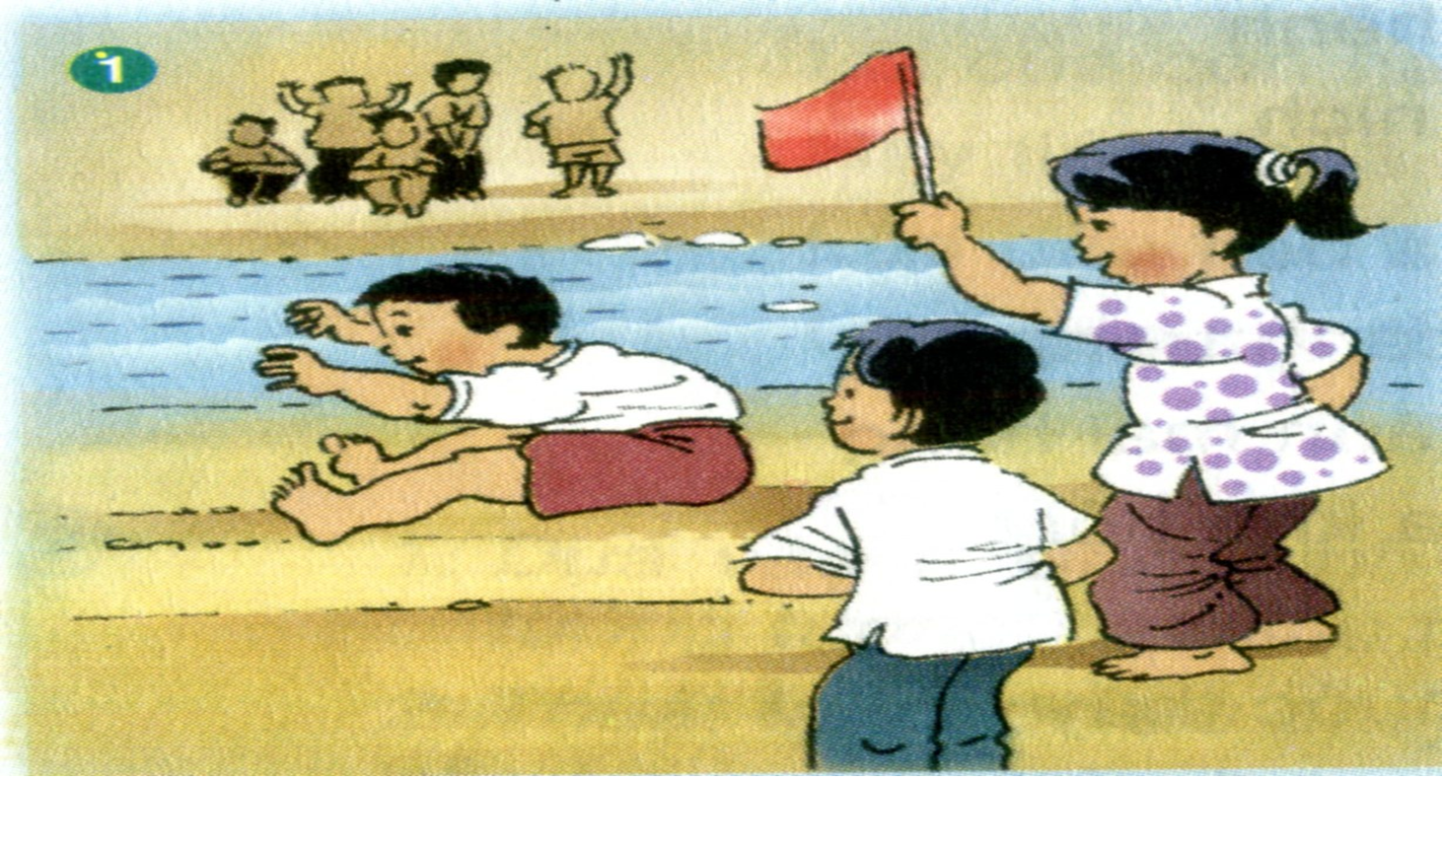

Slide 17
Chị Hà gọi Tôm Chíp vào nhảy,các bạn trêu trọc

Slide 18
Tôm Chíp nhảy qua mương,cứu em bé

Slide 19
Chức vô địch thuộc về Tôm Chíp

Slide 20




2) Kể lại toàn bộ câu chuyện bằng lời của nhân vật Tôm Chíp.
- Tự xưng: Tôi
- Kể theo cách nhìn, cách nghĩ của nhân vật.

Slide 21
VẬN DỤNG

Slide 22
Trao đổi với bạn
a) Chi tiết em thích nhất trong câu chuyện là gì?
b) Nguyên nhân dẫn đến thành tích bất ngờ của Tôm Chíp?
c) Câu chuyện muốn nói với em điều gì?

Slide 23
Ví dụ
a) Em thích nhất chi tiết Dũng Béo vỗ đùi thị uy rồi cũng nhảy qua hố, chỉ phải cái chân cậu lún xuống đất mềm khiến cả bọn phải xúm vào nhổ cậu lên vì chi tiết này tả Dũng Béo rất ngộ nghĩnh.

Slide 24
Ví dụ
a) Em thích nhất chi tiết Dũng Béo đề nghị ở cuối truyện phải khám Tôm Chíp xem nó có lắp chiếc cánh quạt nào không đã vì chi tiết này rất khôi hài.

Slide 25
Ví dụ
b) Nguyên nhân dẫn đến thành tích bất ngờ của Tôm Chíp: Tình huống bất ngờ xảy ra khiến Tôm Chíp mất đi tính rụt rè hằng ngày, phản ứng nhanh, thông minh dũng cảm nên đã kịp cứu em nhỏ.

Slide 26


BÀI HỌC
KẾT THÚC!
Chào tạm biệt các em!

